Slide 1
LAPORAN PROGRES TUGAS AKHIR (TA)
MUKHAMMAD FAJRUL FALAQ

Slide 2
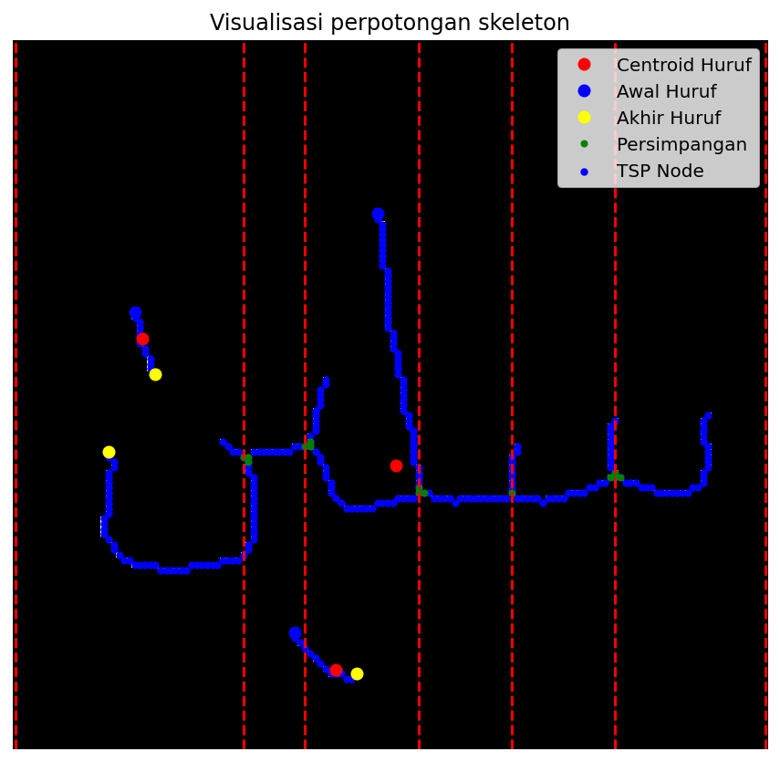
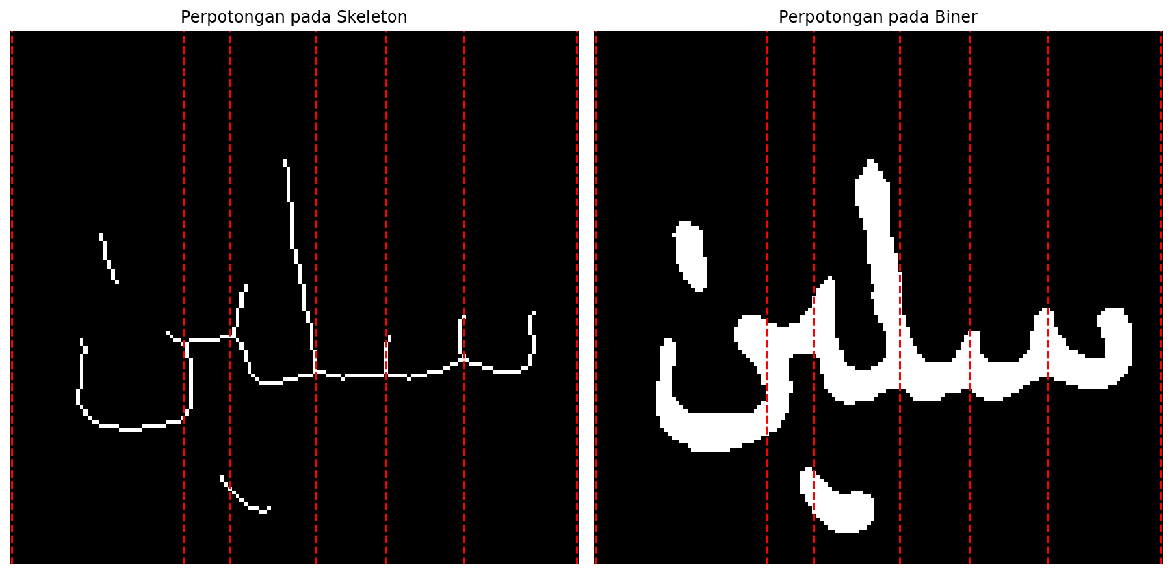
Saran Perbaikan
Masalah utama pada kode awal adalah cara pemotongannya , Logika awal memotong setiap kali menemukan persimpangan garis, tanpa melihat konteks. Akibatnya, huruf yang memiliki banyak gigi seperti "Sin" justru dipotong-potong menjadi serpihan kecil karena dianggap sebagai huruf-huruf yang berbeda.

Slide 3
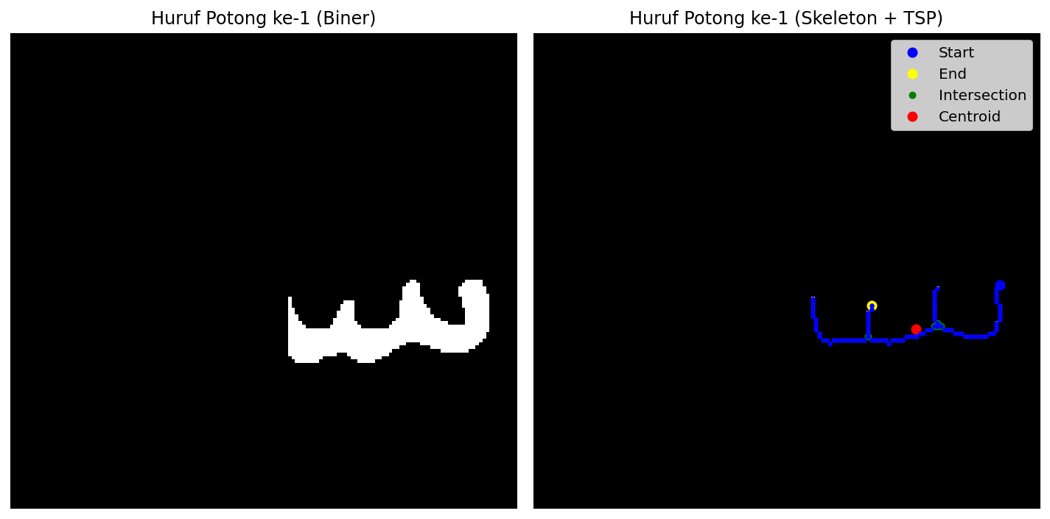
Perbaikan
struktur huruf 'Sin' kini berhasil dipertahankan keutuhannya. Sistem tidak lagi memecah gigi-gigi huruf, melainkan menganggap keseluruhan struktur tersebut sebagai satu entitas huruf tunggal yang valid

Slide 4
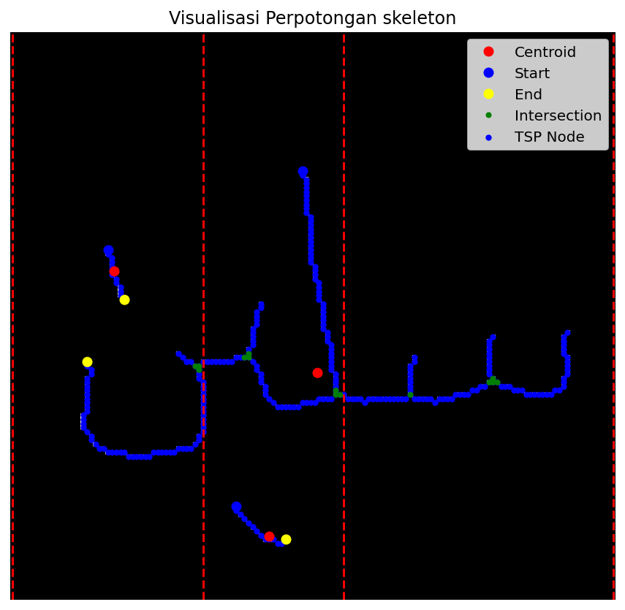
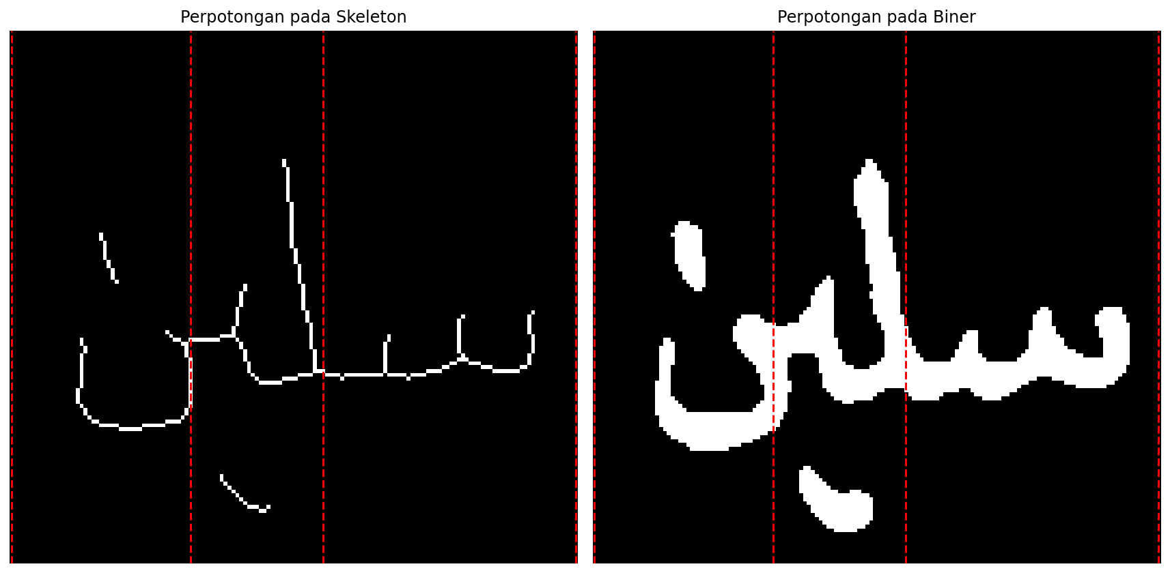
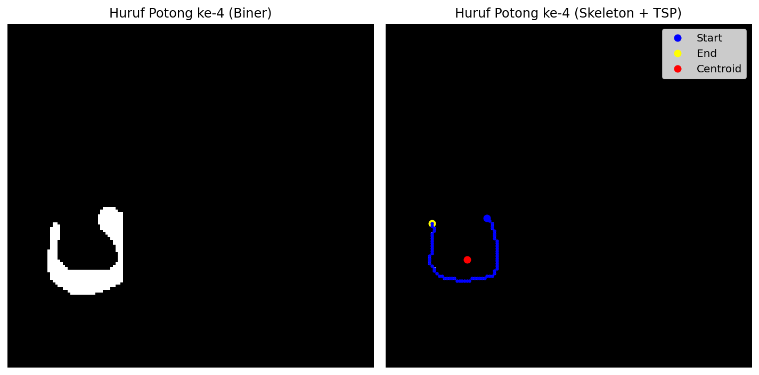
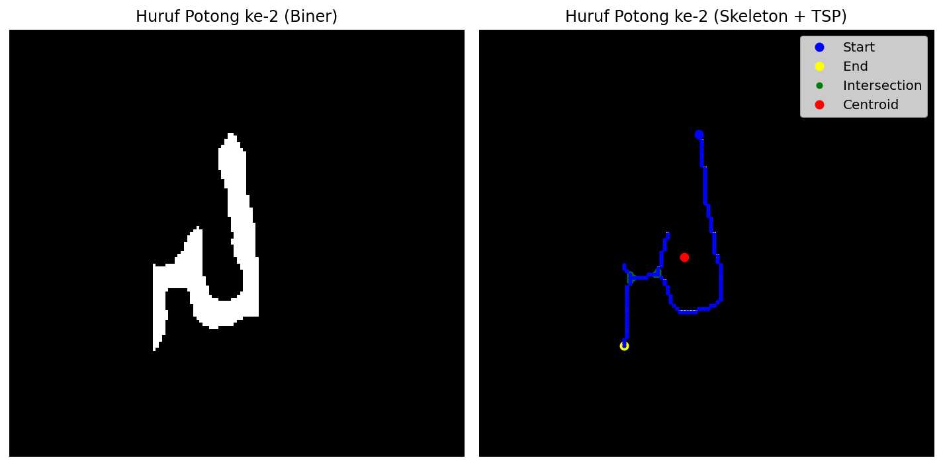
Hasil

Slide 5
2

Slide 6
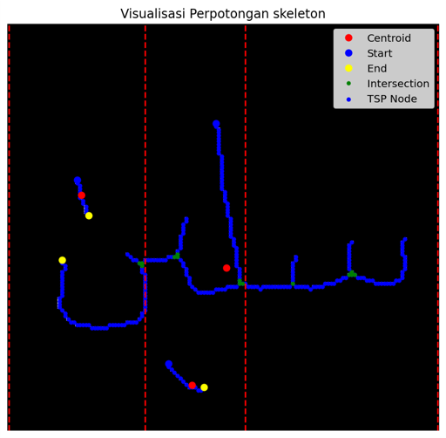
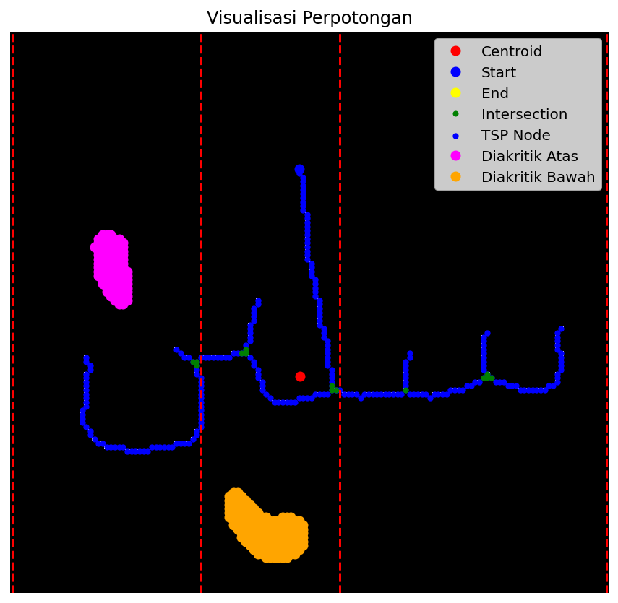
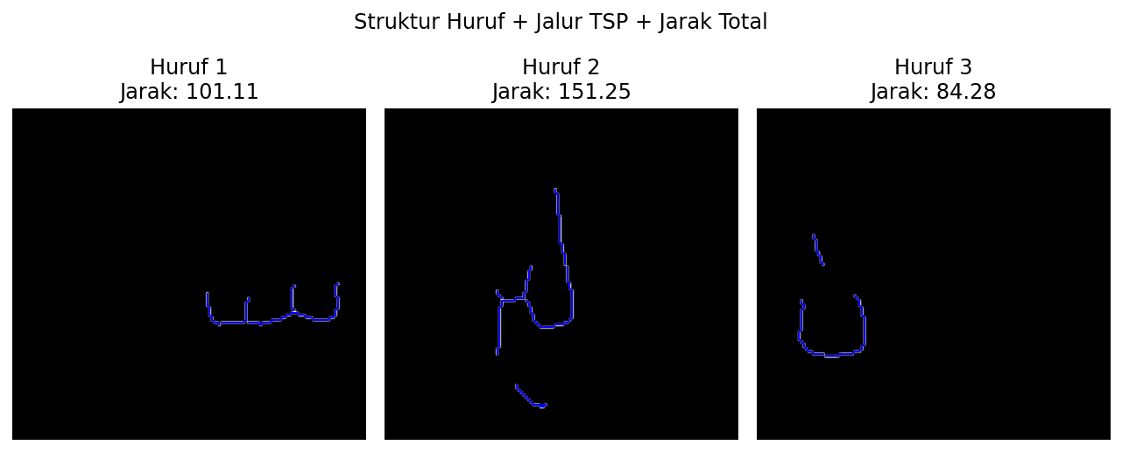
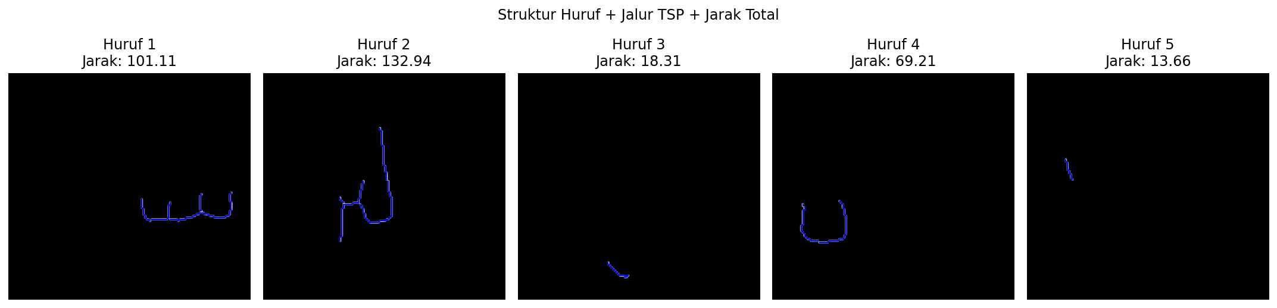
Sebelum
Sesudah

Slide 7
untuk Fajrul (fokus algoritma pemotongan huruf):
hitung jarak masing-masing titik ke titik simpangan terdekat
asosiasikan diakritik ke simpangan atau lintasan yang panjang
huruf dipotong berdasarkan kombinasi berapa lintasan pendek dan berapa lintasan Panjang
tambah kasus untuk kata lain (utamanya yang ada variasi huruf yang goresannya panjang dan pendek)

Slide 8
3

Slide 9
Analisis Masalah:
Sistem awal memiliki fitur "Safety Loop" yang terlalu protektif.
Huruf Lam / Alif seringkali bersambung sangat dekat dengan kepala huruf (Loop) sebelumnya. (huruf nun terseteksi sebagai loop karena menyerupai lingkaran
Algoritma mengira Tiang Lam adalah bagian dari Loop, sehingga pemotongan dibatalkan untuk mencegah kerusakan huruf.

Slide 10
Solusi Teknis:
Sebelumnya, kode hanya mengecek "Tiang" jika persimpangan terlalu dekat dengan loop. Sekarang, kita akan ubah urutannya:
Penambahan fungsi “cektianglam” (Deteksi Tiang Vertikal).
Jika terdeteksi Tiang (Lam/Alif), PAKSA POTONG (abaikan apakah ada loop dekat atau tidak).
Jika BUKAN Tiang, baru jalankan aturan keamanan Loop (jangan potong jika dekat kepala Mim/Wau).

Slide 11
GAGAL
Penyebab adalah:
Karena tiang sedikit miring, fungsi “cektinglam”mengembalikan “false” (dianggap bukan tiang).
Karena dianggap Bukan Tiang dan posisinya dekat dengan Loop (lengkungan huruf di sebelah kirinya), maka aturan "Smart Loop Safety" aktif. Kode berpikir: "Ini bukan tiang, tapi dekat lubang, jangan potong karena takut merusak kepala huruf Mim/Ha". Akibatnya, pemotongan dibatalkan

Slide 12
Solusi 2 :
Sebelumnya, jika tiang miring lebih dari 5 pixel ke kiri/kanan, dianggap bukan tiang. Sekarang saya tambahan menjadi 10 pixel. Karena Ini sangat membantu untuk tulisan tangan yang natural.
Mungkin permasalahannya :
terlihat jelas ada struktur vertikal (kemungkinan Alif atau Lam) dengan titik intersection (hijau) di bawahnya. Namun, tidak ada garis merah putus-putus di sana
Metode penelusuran piksel saya sebelumnya terlalu sensitif terhadap "gerigi" atau garis yang tidak lurus sempurna (sedikit bergelombang). Jika skeleton bergeser sedikit saja, kemungkinan berhenti dan menganggap itu bukan tiang.
Grouping: saya menggunakan “threshold_gigi = 20”. Jika jarak antara Tiang dengan lengkungan di sebelahnya kurang dari 20px, mereka dianggap satu grup. Kode sebelumnya hanya mengecek posisi ke-1 dari grup. Jika Tiang ada di posisi ke-2 dalam grup tersebut, ia akan terlewat.

Slide 13
Solusi 3 :
Pendekatan Kotak Pembatas (Bounding Box), dengan logika Analisis Area. menelusuri piksel satu per satu.
Mendeteksi tiang dengan metode Flood Fill ke atas. Lebih kuat, Tidak peduli garis bengkok, selama 'kotak' areanya tinggi & kurus.

Slide 14
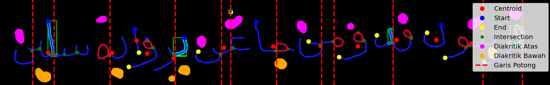
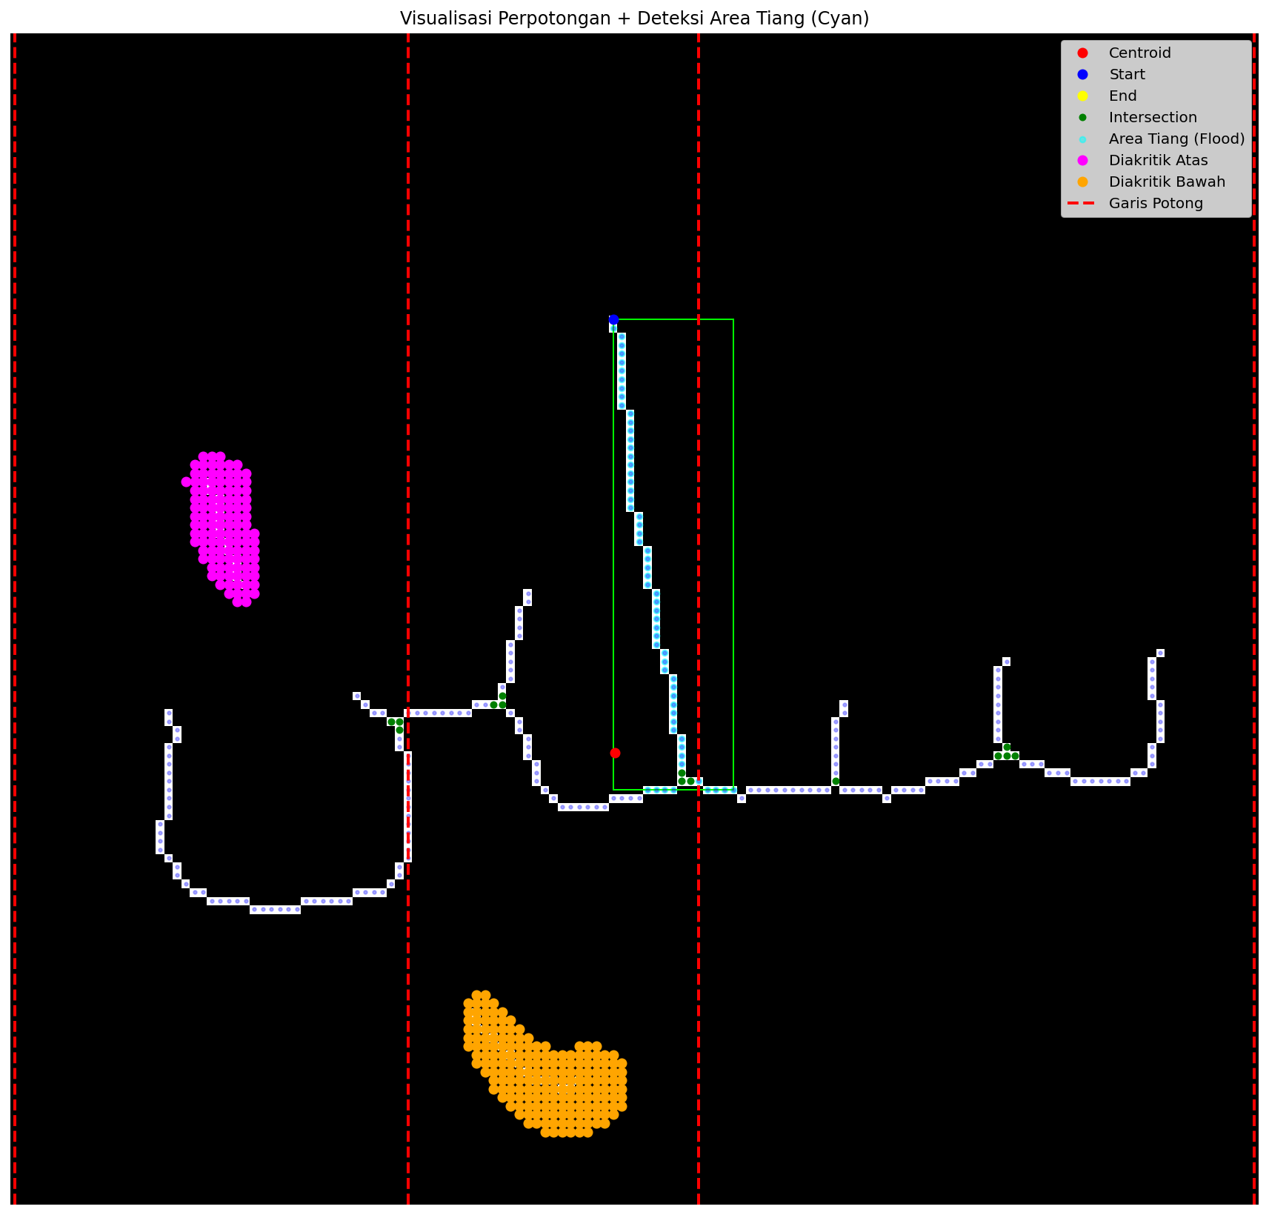
Kegagalan menurut saya : Pada saat algoritma flood fill melakukan dari titik potong untuk mengidentifikasi area tiang, pengisian mengikuti koneksi piksel pada skeleton dan menyebar ke berbagai arah. Karena terdapat koneksi kuat ke kiri dan kanan. Hal ini membuat area yang dihitung bukan lagi area tiang secara lokal, melainkan area komponen huruf yang lebih luas (bocor), sehingga proses tidak berjalan sesuai harapan.

Slide 15
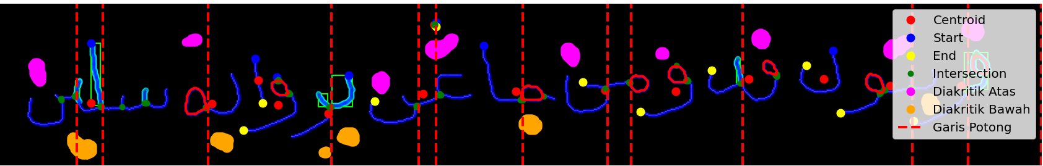
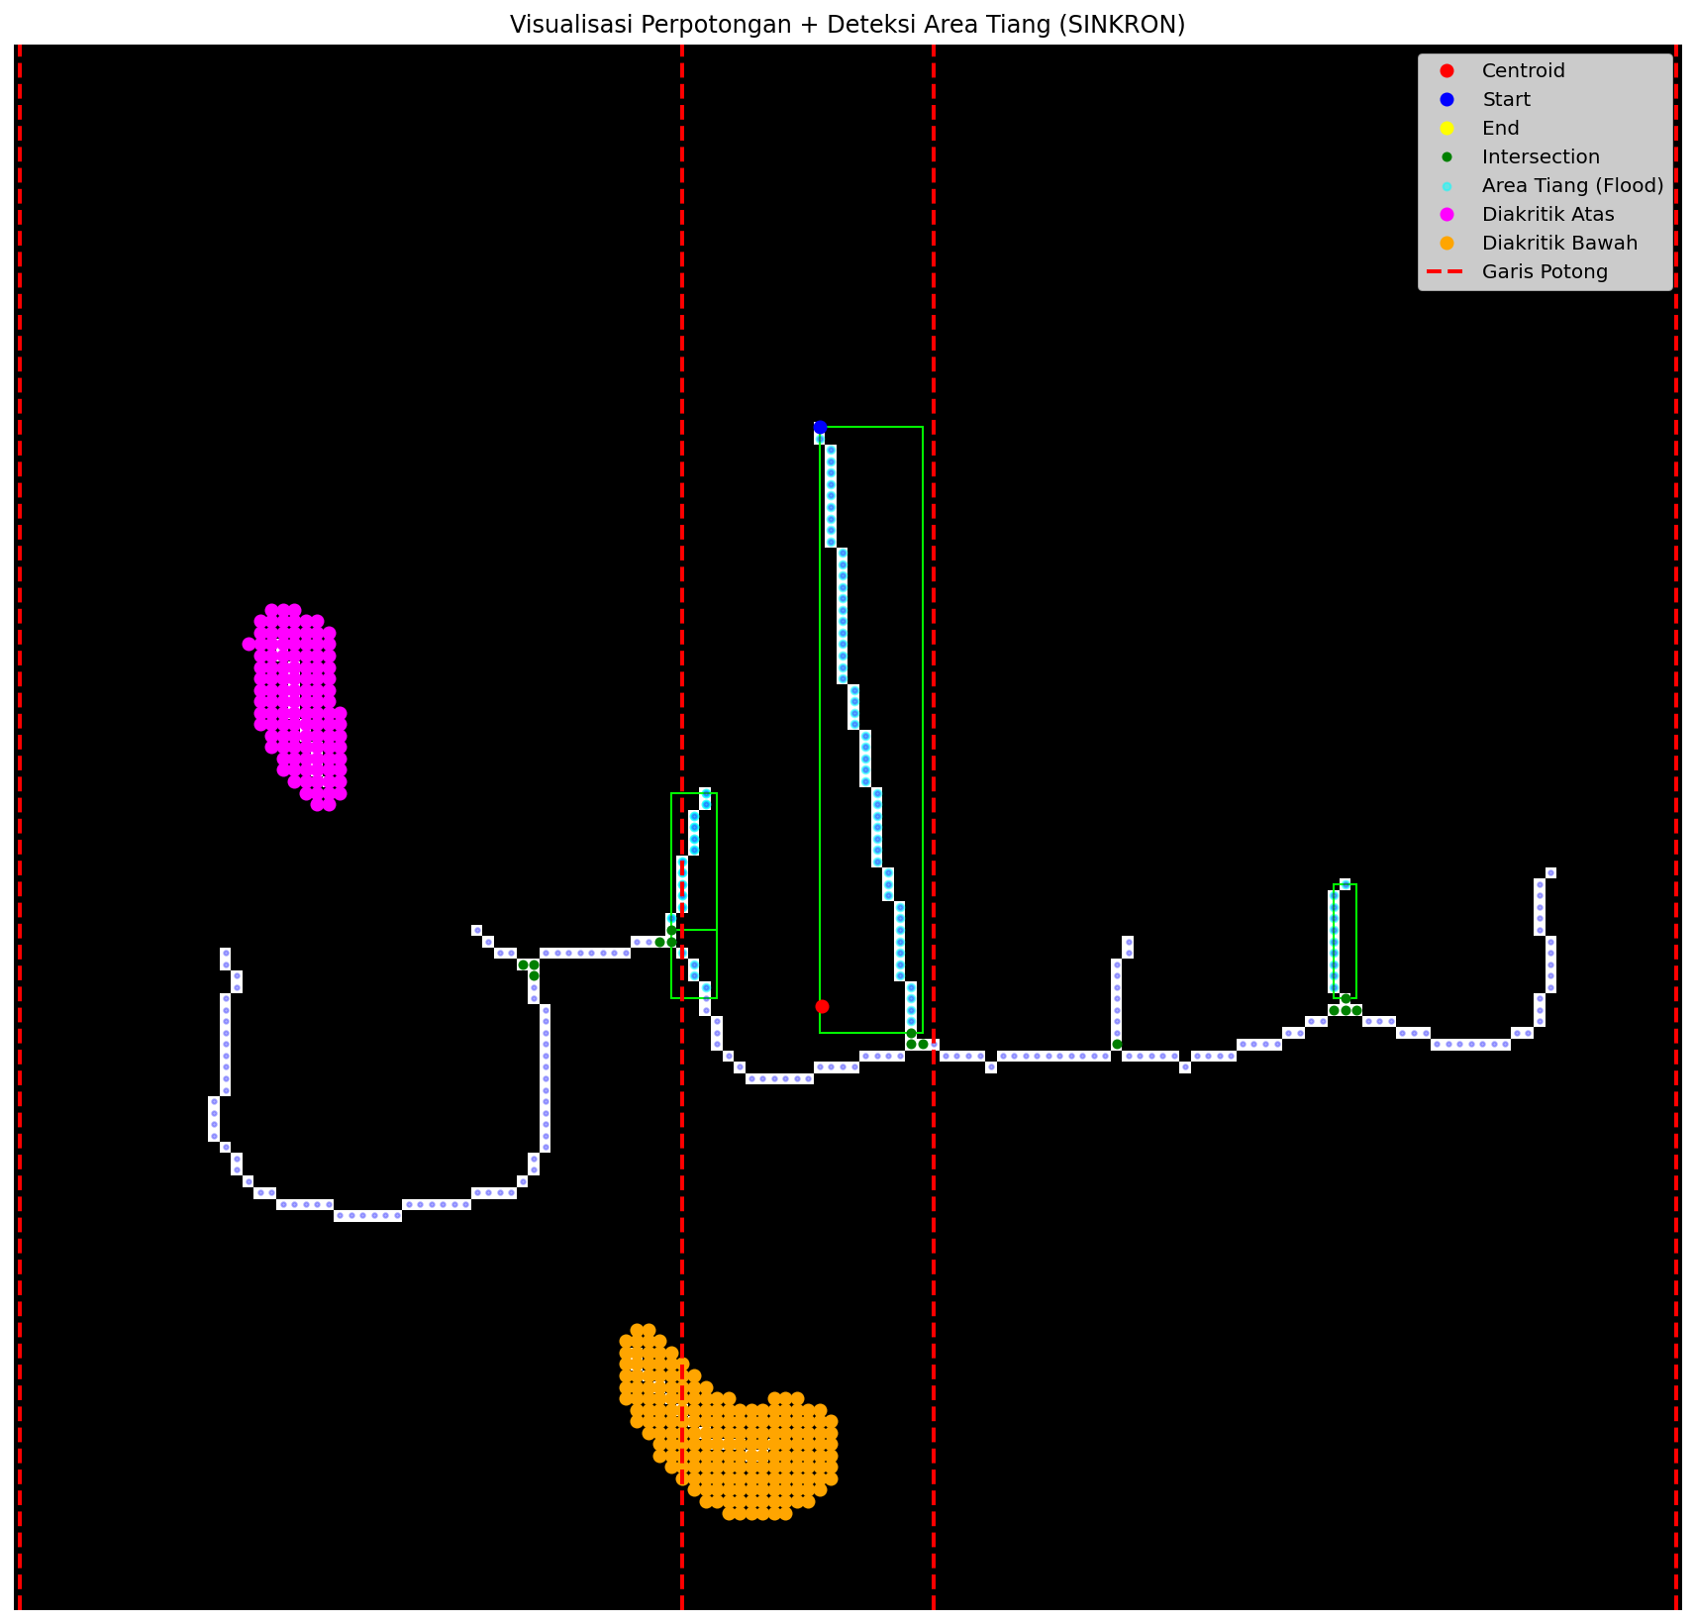
Solusi saya (menekan aturan pada tiang lam) :
Ambil titik persimpangan.
Cek arah dari simpangan (kanan, kiri dan atas)
Jalankan “flood fiil” yang mengarah ke atas saja
Blokir jalan yang mengarah ke kanan dan kiri

Slide 16
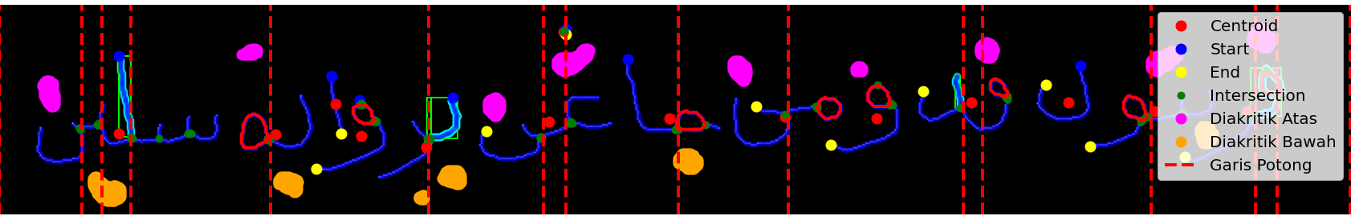
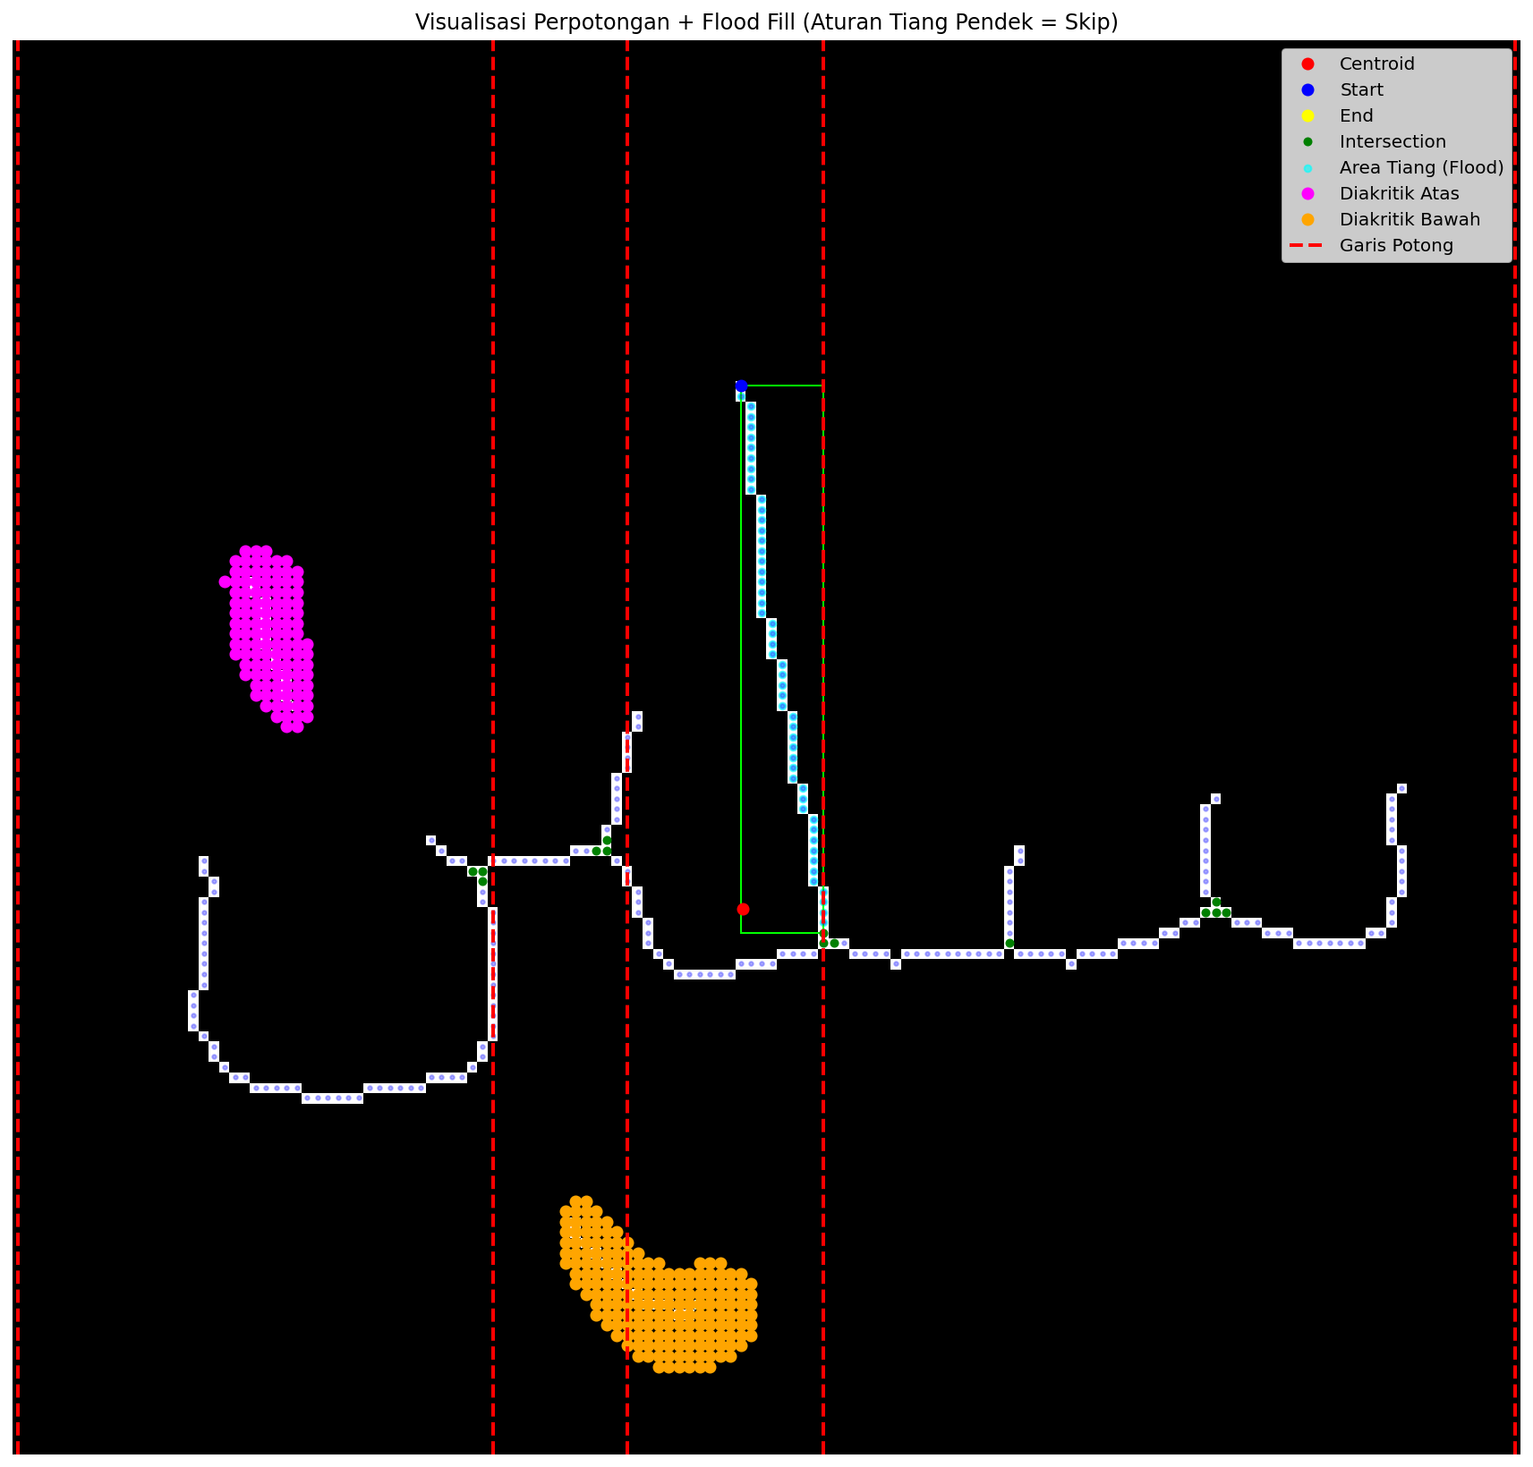
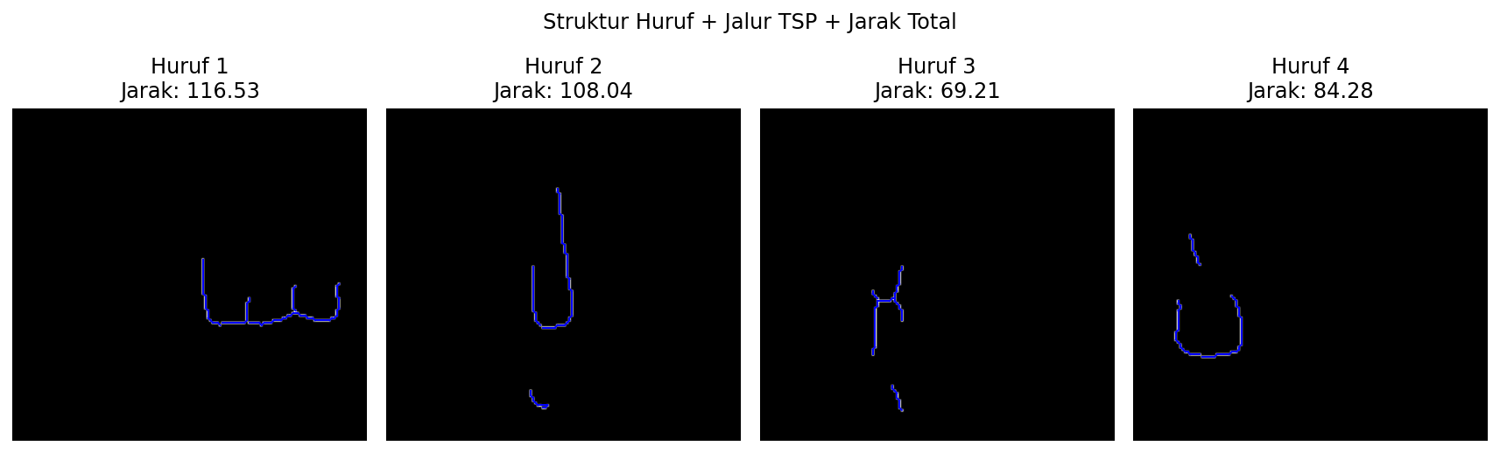
Disini saya lebih perketat (tiang pendek = bukan lam)
Perubahan yang saya lakukan :
Meningkatkan ambang batas
Mengabaikan tiang kecil

Slide 17
Masalah pada diakritik
Mungkin masalah utama ada pada logika pemotongan saya yang dilakukan secara vertikal tegak lurus (garis merah) yang hanya berdasarkan skeleton, tanpa mengecek keberadaan diakritik di jalur garis.
Di sini saya menambahkan logika anti-tabrak titik pada saat menentukan koordinat pemotongan.

Slide 18
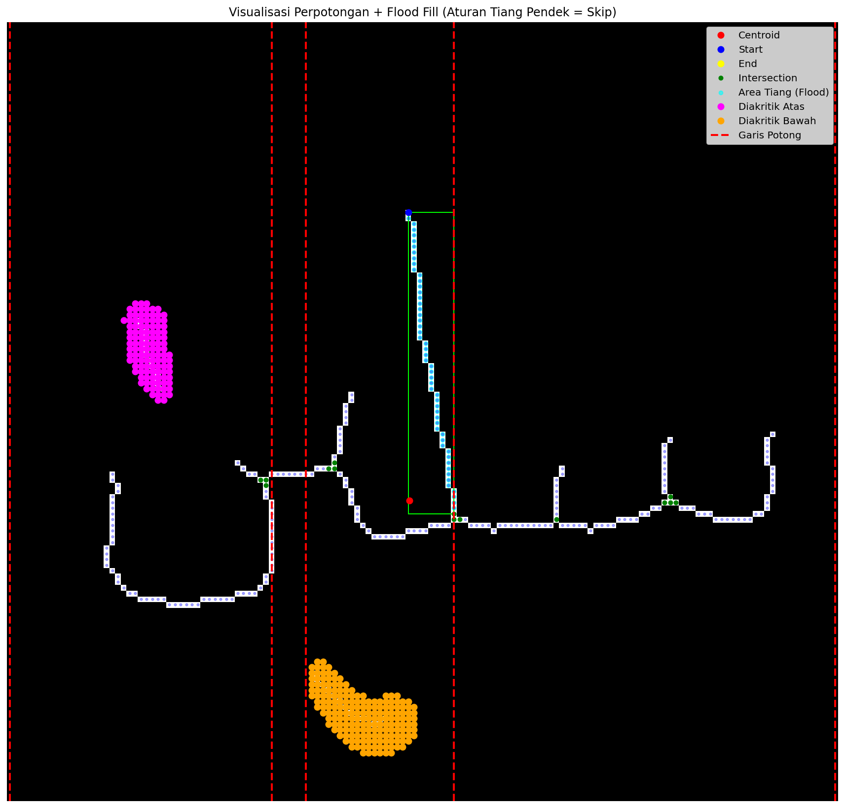
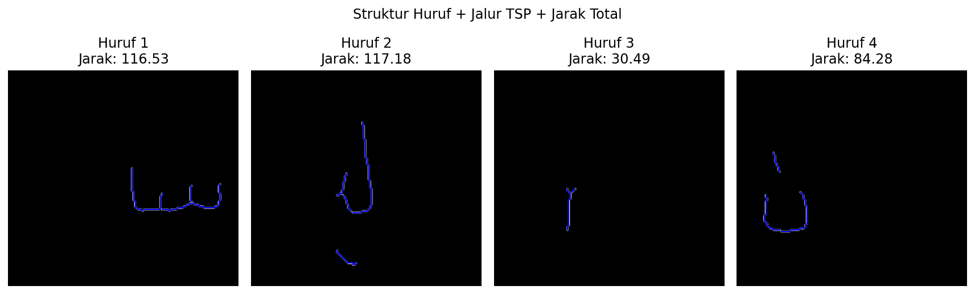
Hasilnya :
masalah utama bukan lagi pada posisi garis potong, melainkan pada kepemilikan piksel.

Slide 19
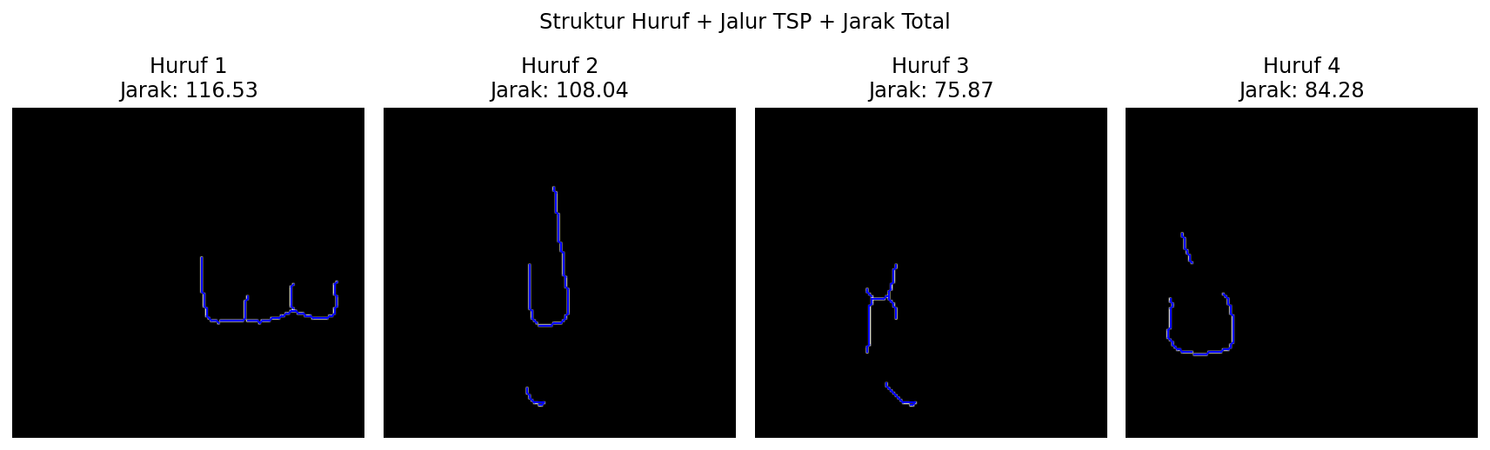
saya mengubah strategi di fungsi potongan nya :
saya Potong hanya badan huruf (Main Stroke) berdasarkan garis potong vertikal.
Saya membiarkan titik utuh sebagai objek terpisah.
asosiasikan setiap titik ke potongan badan huruf yang memiliki centroid terdekat.

Slide 20
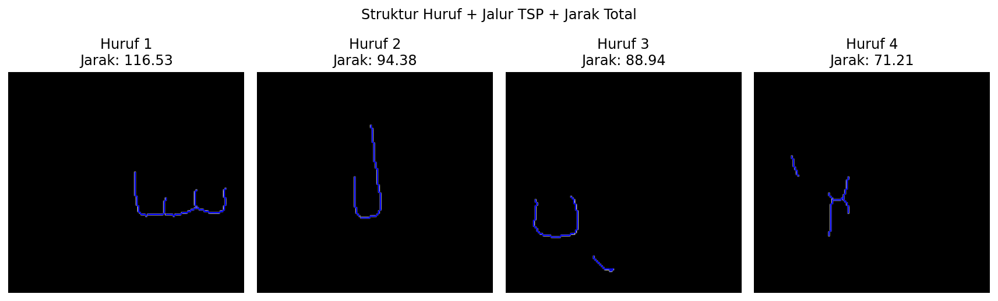
saya menempel ulang titik utuh hanya ke satu potongan batang huruf yang paling dekat (centroid).

Slide 21
untuk Fajrul: (pak zulhaj)
asosiasi diakritik ke huruf non-tiang (seperti saran Bu Dian)
tambah kasus untuk kata lain, kalau bisa banyak variasi goresannya panjang dan pendek
cektianglam(min_height=12, max_width_spread=CONST*max_height_found) pakai faktor pengali CONST untuk toleransi 'simpangan kebocoran'. semakin tinggi tiang, bisa jadi simpangannya juga jadi agak lebar
Dari budian :
Rubah kepemilikan diakritiknya
Bedakan huruf lam sama huruf lain ()

Slide 22
4

Slide 23
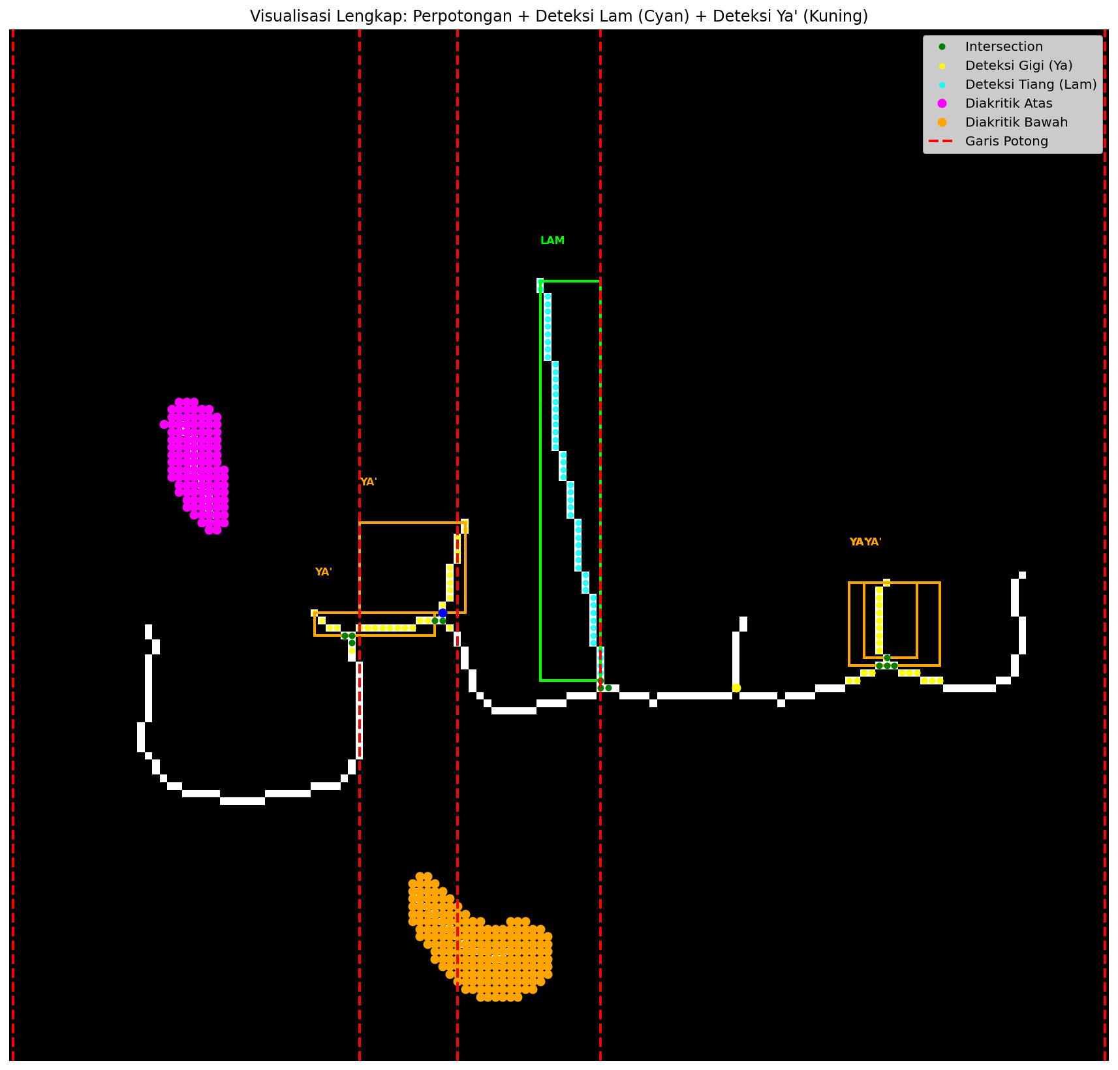

Penambahan fungsi Huruf ya’ mengubah status potongan kecil dari 'noise' menjadi 'huruf valid’, Keberhasilan penarikan titik terjadi karena saat ini memprioritaskan keselarasan vertikal (tegak lurus), sehingga ekor huruf Lam yang panjang tidak lagi mengambil titik milik huruf Ya.

Slide 24
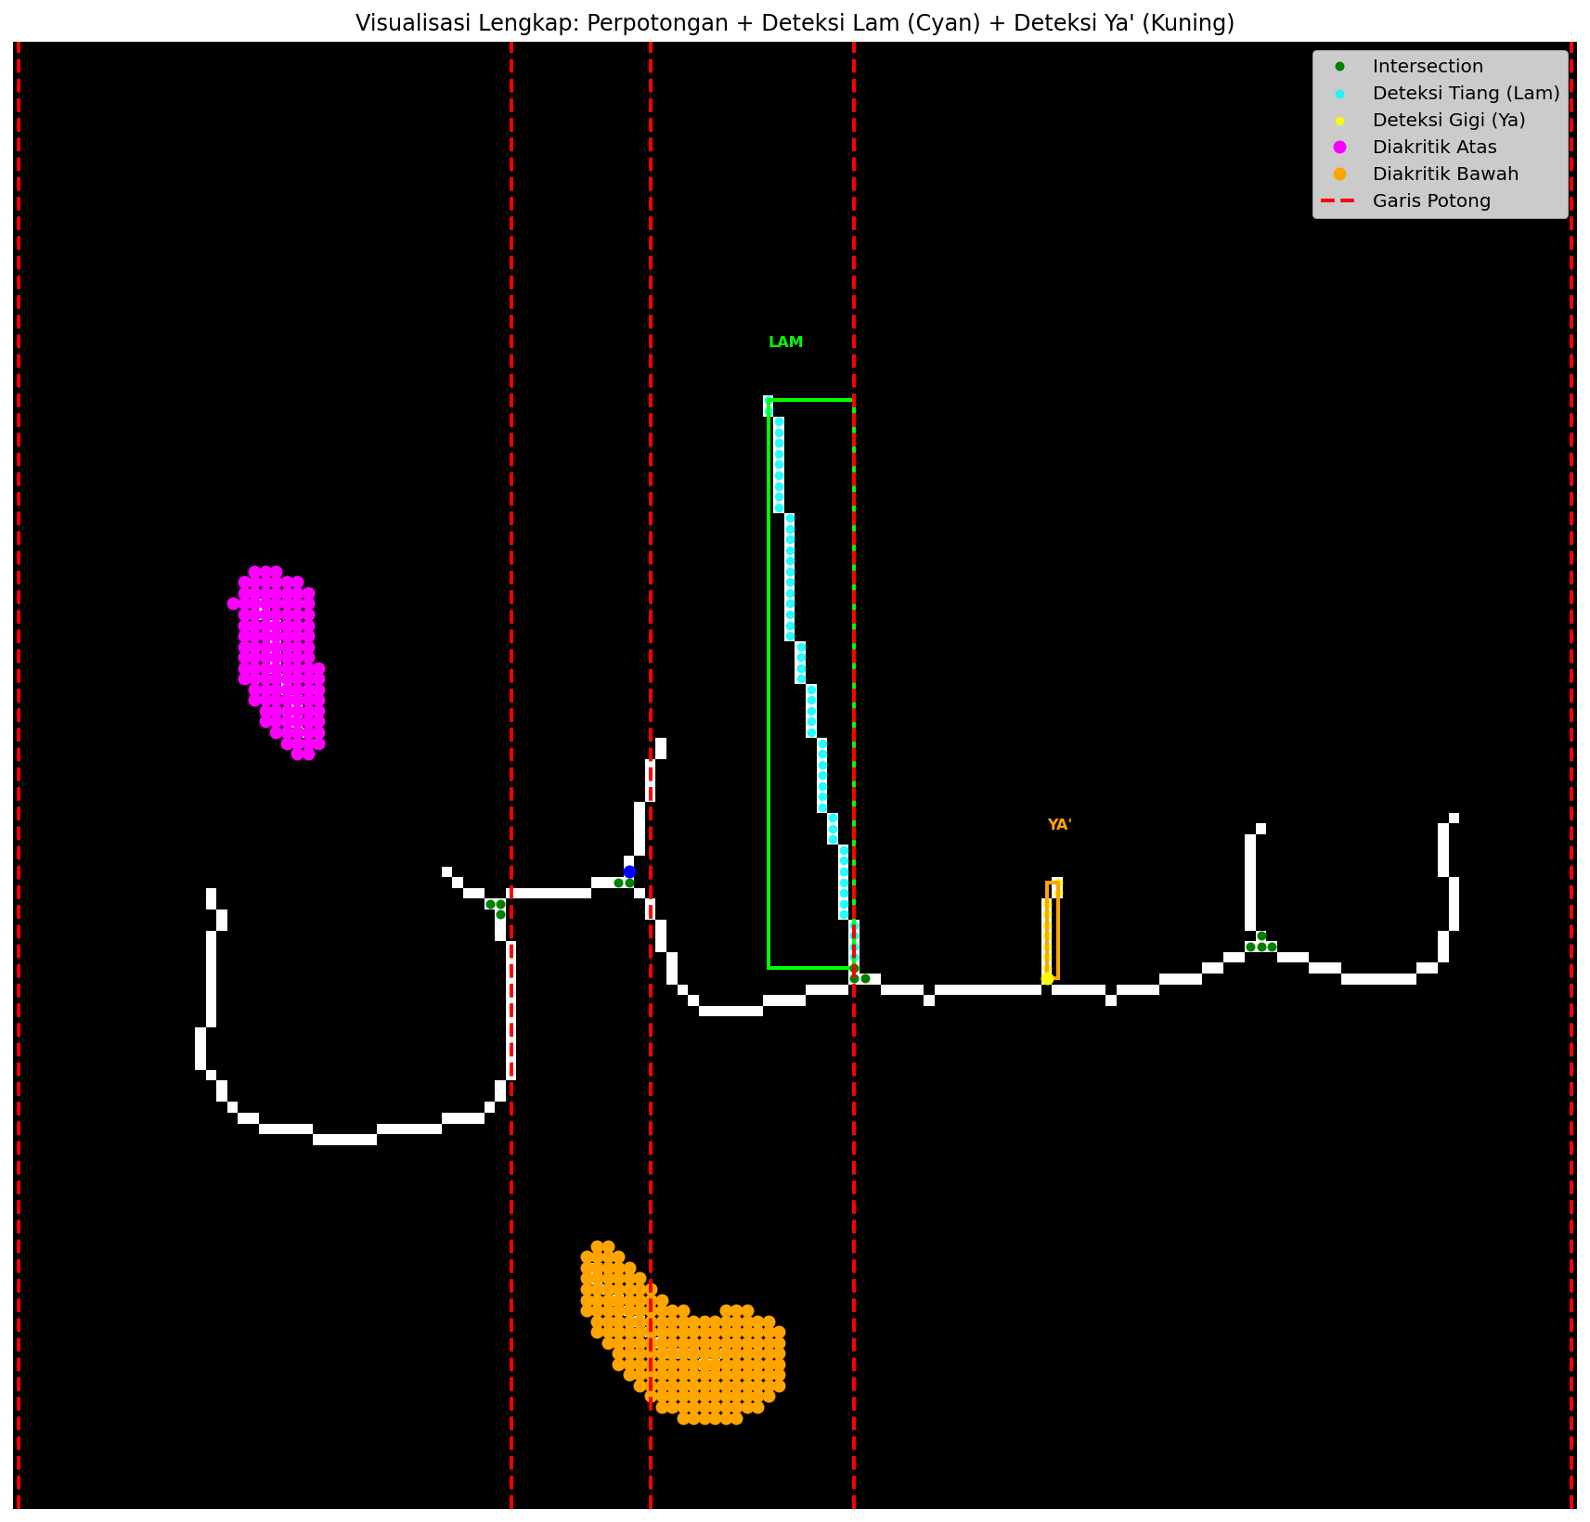
Terjadi kasus Over-Segmentation pada Struktur Gigi Huruf (Kasus Sin & Ya')
Metode Penyelesaian: pembatas Penelusuran Heuristik (Heuristic Traversal Restriction).
melakukan pembatasan algoritma Flood Fill menjadi Strict Vertical dengan penambahan filter jarak spasial. Hasilnya over-segmentation pada huruf Sin teratasi, namun parameter ini mungkin terlalu kaku (overfitting), sehingga gagal mengenali huruf Ya' tunggal yang memiliki varians kemiringan

Slide 25

Deteksi "Ya’” mungkin menjadi terlalu ketat (gara-gara logika Strict Vertical yang saya berikan). akibatnya, huruf ya yang bentuknya agak miring malah terabaikan, sementara noise kecil di tiang Lam malah terdeteksi.
SOLUSI : melonggarkan sedikit aturan arah penelusuran tapi tetap menjaga batasan lebar (agar tidak merembet ke Sin). saya juga menyamakan parameter tinggi dengan logika pemotongan (tinggi < 30 dianggap Ya).

Slide 26
Gigi 'Sin' disangka Ya': Gigi huruf Sin pada tulisan tangan ini ternyata jaraknya cukup renggang. sebelumnya gagal mengenali itu sebagai kumpulan gigi Sin, dan malah menganggap salah satu giginya sebagai huruf Ya' yang berdiri sendiri.
Huruf Ya' Asli Terlewat: Huruf Ya' di antara Lam dan Nun bentuknya sangat datar (hanya berupa garis lurus sambungan). kode visualisasi lama melewatinya begitu saja.

Slide 27
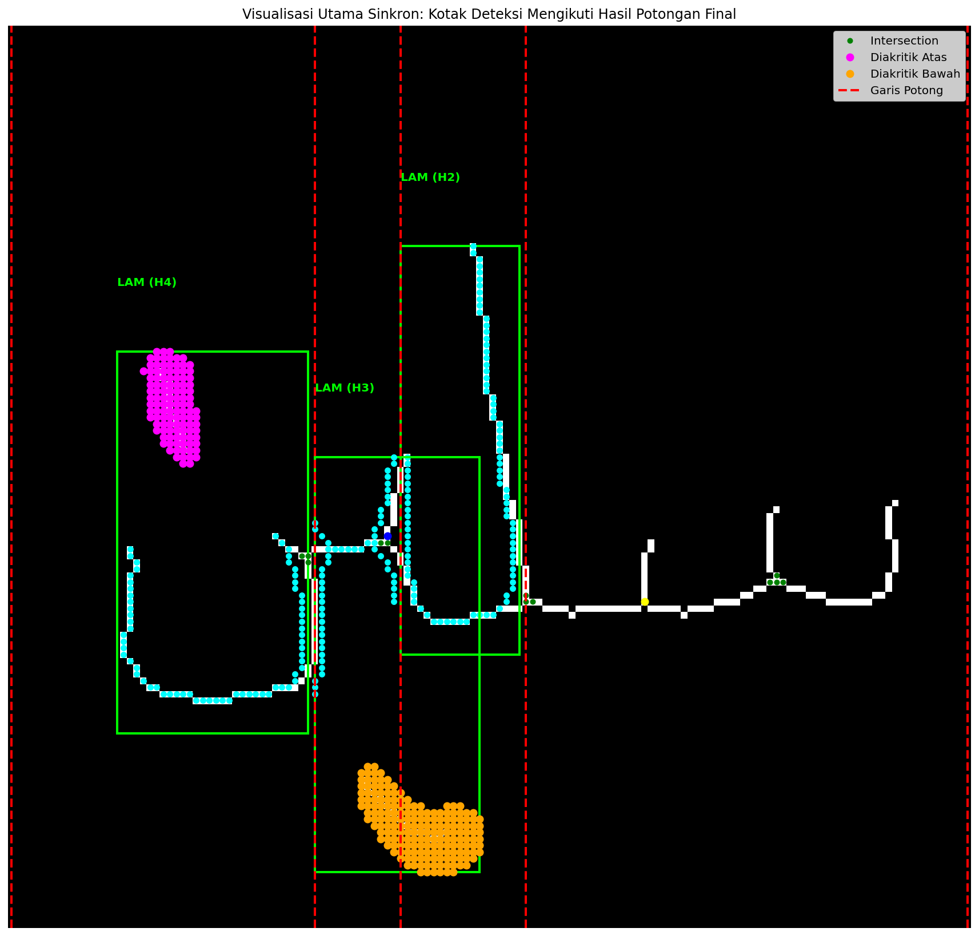
Mengubah urutan eksekusi
memotong hurufnya terlebih dahulu, lalu menggambar kotak visualisasinya berdasarkan hasil potongan pasti tersebut. Ini mungkin menjamin visualisasi 100% akurat dengan hasil akhir.
Kegagalan mungkin terjadi karena algoritma menghitung dimensi Bounding Box termasuk titik diakritiknya. Jarak diakritik Nun dan Ya' ke garis dasar (baseline) mendistorsi nilai tinggi total

Slide 28
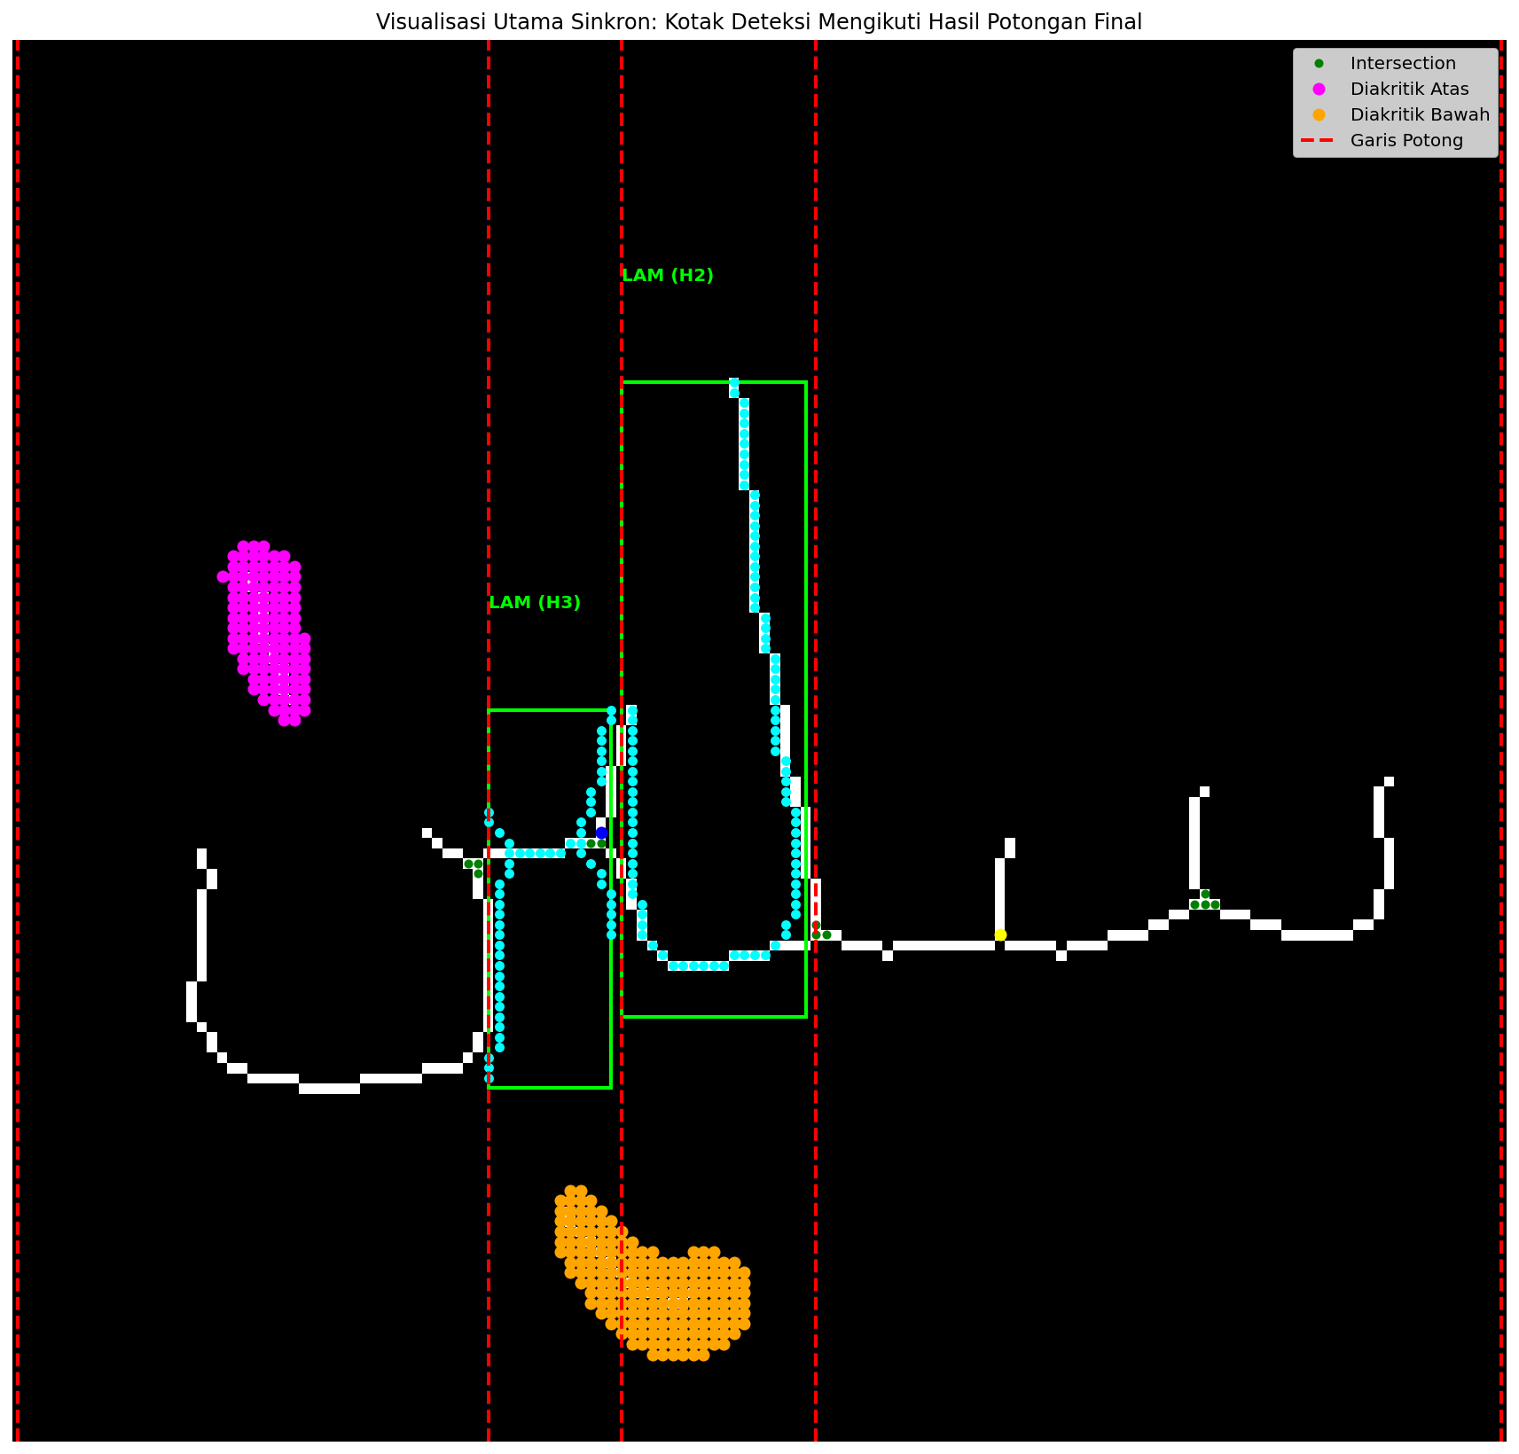
Solusi saya : mengabaikan titik saat menghitung tinggi dan lebar untuk kotak visualisasi ini. hanya boleh mengukur "badan utama" hurufnya saja
Metode Penyelesaian: Pemisahan Masking Biner (Binary Mask Separation).
melakukan operasi logika bitwise AND (membandingkan 2 citra) untuk mengisolasi matriks mainstroke (badan huruf) dari matriks diakritik sebelum melakukan ekstraksi fitur dimensi.

Slide 29
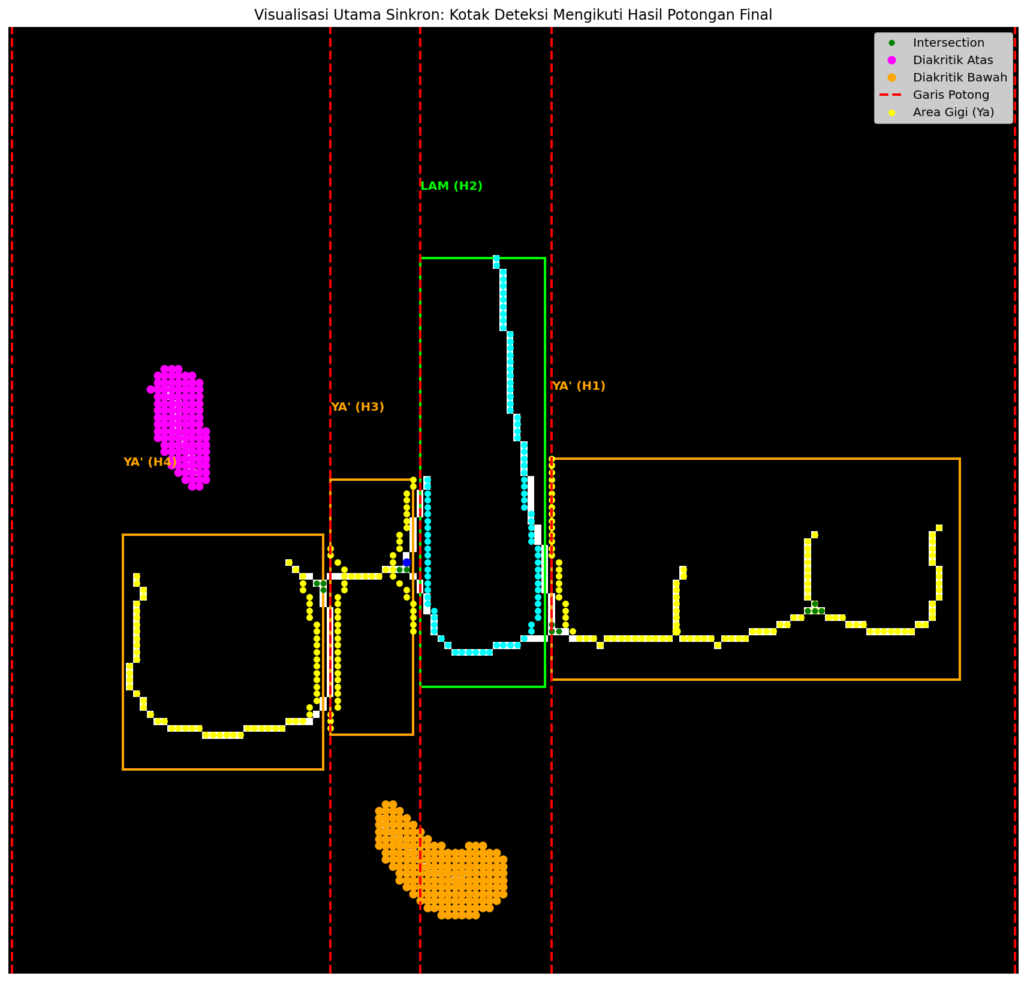
Masalah :
Setelah dimensi diperbaiki, terjadi ambiguitas klasifikasi antar kelas. Karakter Sin, Nun, dan Ya' saling tumpang tindih karena ketiganya memiliki properti geometris yang sama: tinggi mainstroke berada di bawah threshold tiang (< 45 piksel).

Slide 30
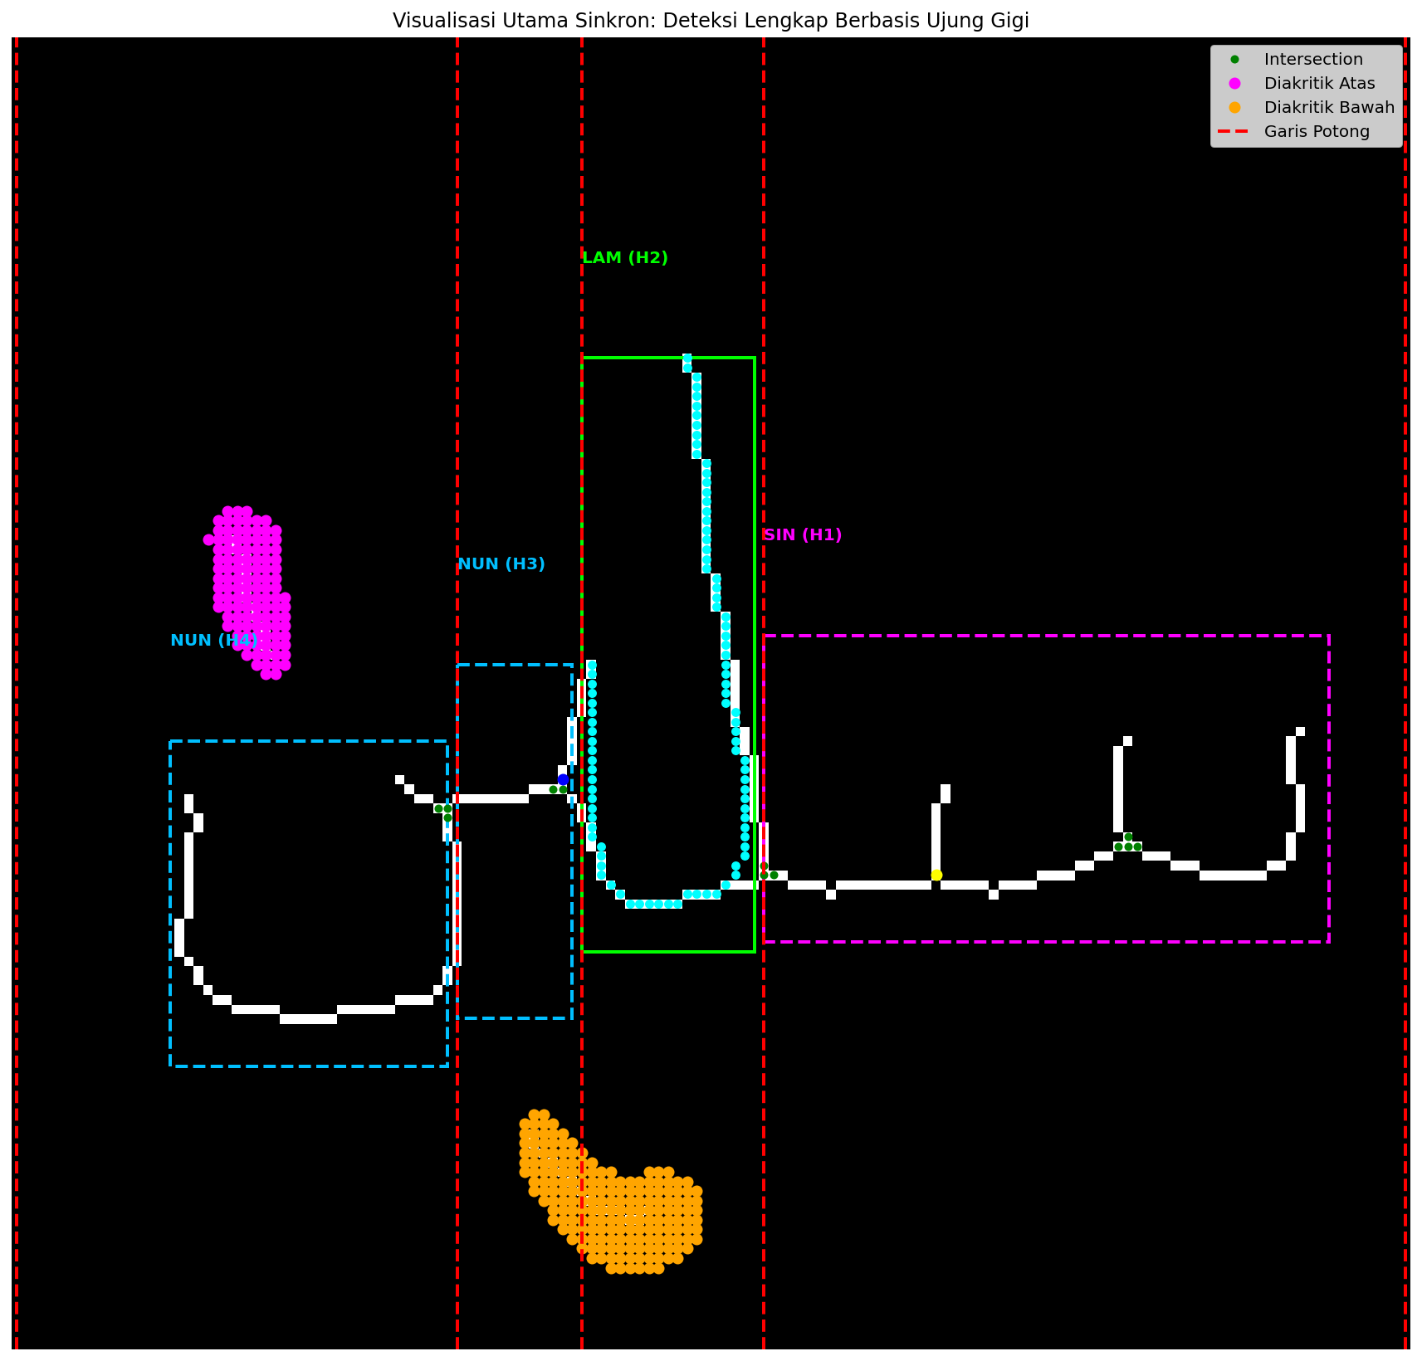
Metode Penyelesaian: Ekstraksi Fitur Topologi (Topological Endpoint Analysis).
metode ini memampukan sistem melihat huruf layaknya mata manusia melihat struktur tulang. Sebuah huruf boleh saja ditulis agak besar, mengecil, atau miring, namun "jumlah gigi" (struktur topologinya) adalah properti bawaan yang tidak akan berubah meski gaya tulisan tangan penulisnya berbeda-beda.
saya gunakan logika "Menghitung Jumlah Ujung (Gigi)" di area atas huruf.
Jika ada 3 Ujung Atas atau lebih (sin)
Jika ada 2 Ujung Atas + diakritik atas (nun)
Jika ada 1 Ujung Atas + diakritik bawah (ya’)
Jika ada tiang tinggi (lam)

Slide 31

membuat fungsi baru (dominasi diakritik) di bagian fungsi huruf ya’ dan nun. Fungsi ini akan mendeteksi lurus ke atas dan ke bawah dari setiap potongan huruf. Sehigga bisa membedakan huruf ya’ dan nun

Slide 32
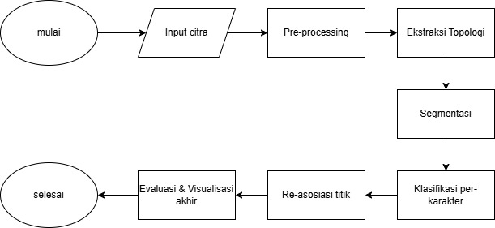

Slide 33
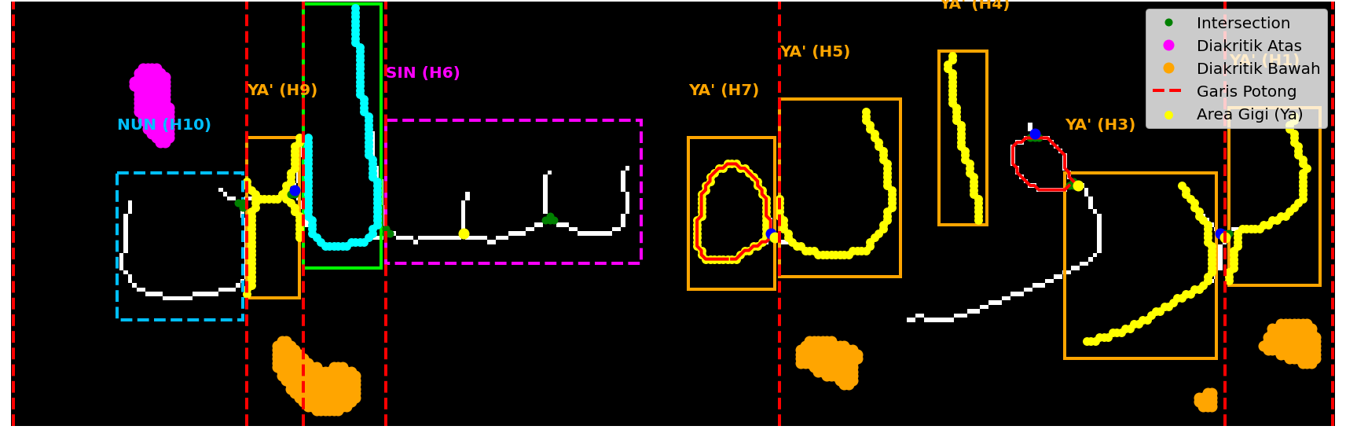

Slide 34
5

Slide 35
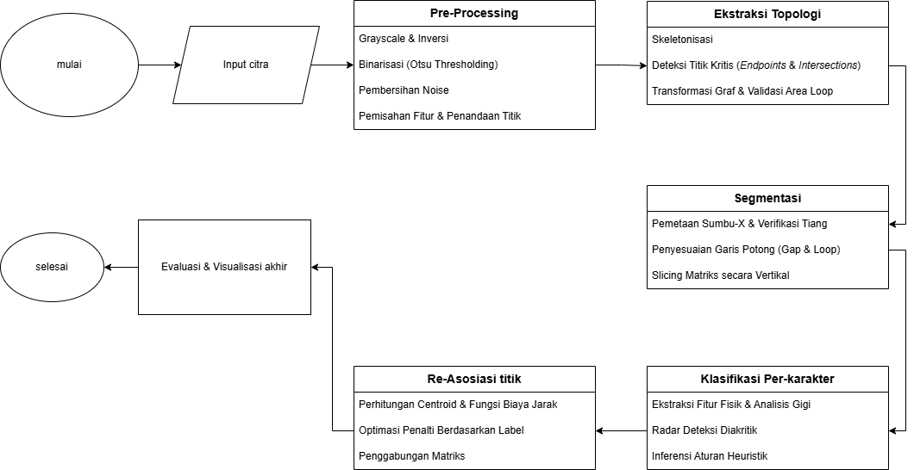

Slide 36
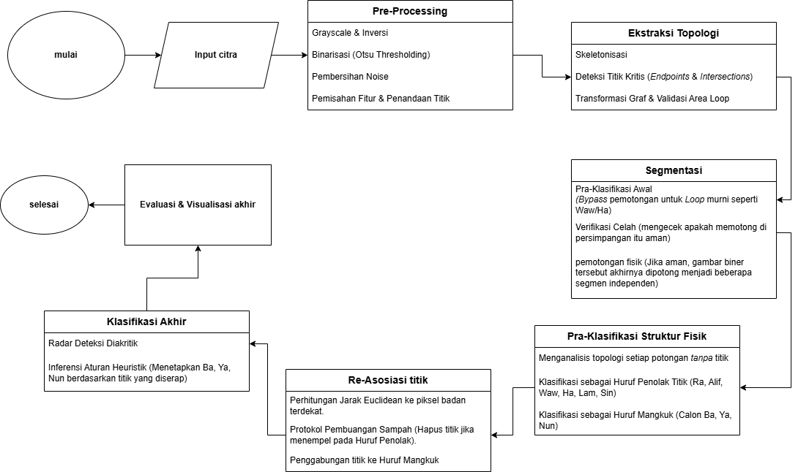

Slide 37
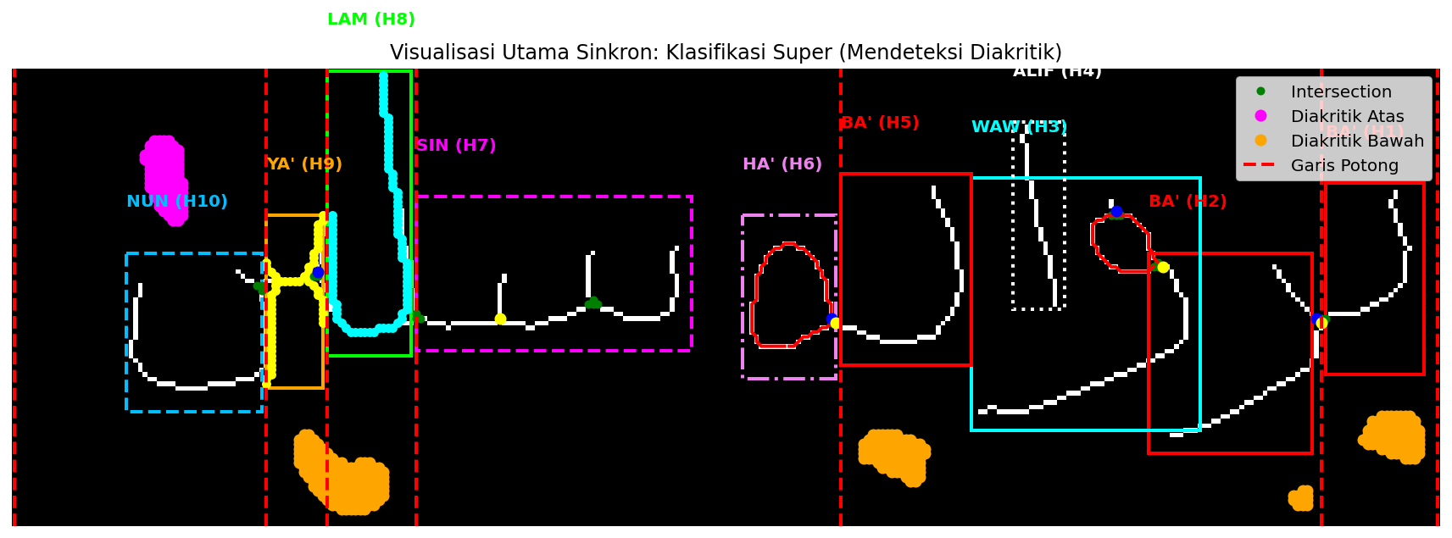

Slide 38
6

Slide 39
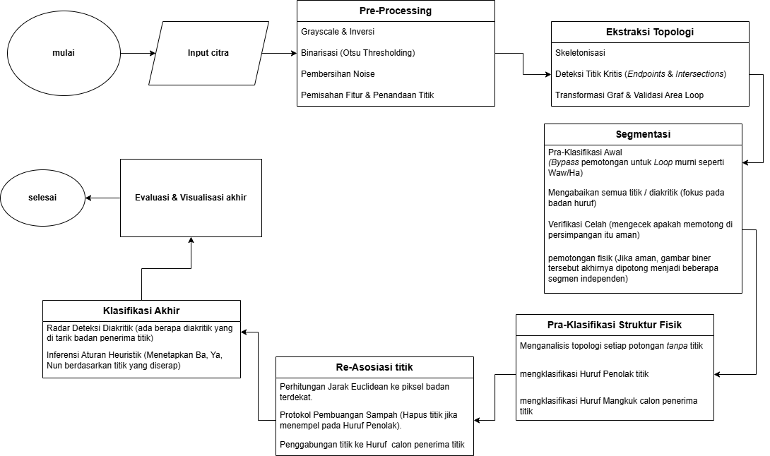

Slide 40
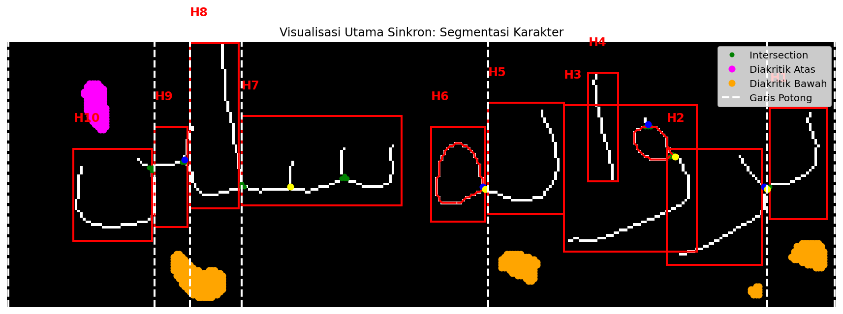

Slide 41
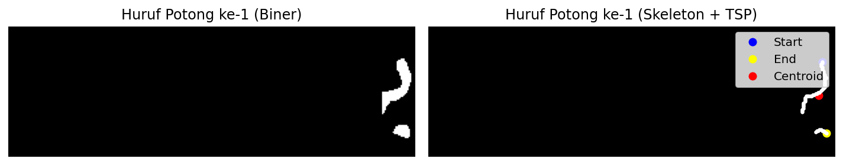
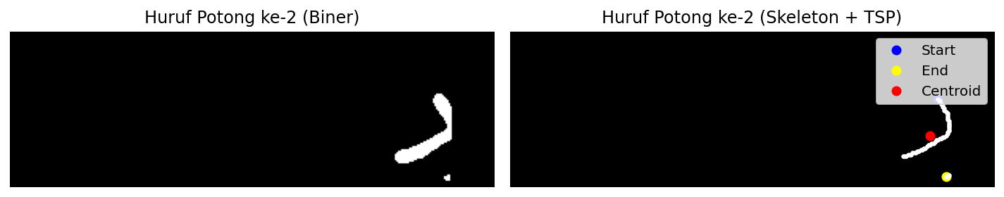
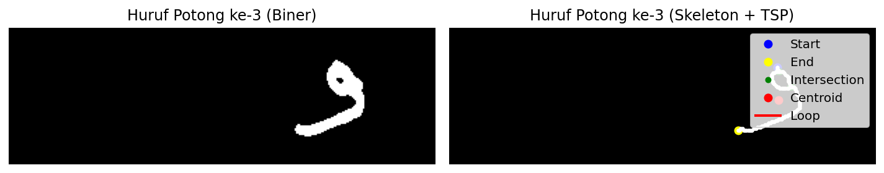
Huruf | Kriteria
 | Syarat: Mangkuk datar penerima titik di bawah. | Parameter Kode: Tinggi < 60 px dan kerangka mulus tanpa persimpangan sama sekali Mendapat 1 titik di "BAWAH", dan terdeteksi sebagai potongan mangkuk pendek (lebar < 35 px, tinggi < 45 px)
 | Syarat : Garis meluncur miring ke kiri bawah, tidak memiliki bulatan perut, dan ujung bawahnya tidak menukik naik membentuk mangkuk. | Parameter Dasar: Tinggi < 75 px, lebar 8-55 px, tanpa loop Parameter Kemiringan: Ujung kiri harus lebih rendah minimal 5 px dari ujung kanan. Parameter Anti-Mangkuk: Ujung kiri tersebut harus menjadi titik paling dasar dari badan huruf (toleransi 10 px).
 | Syarat: Strukturnya sama dengan Ha' (memiliki bulatan), namun posisi bulatannya berada di ujung paling atas. | Parameter : - Tinggi < 60 px, lebar 60 px, memiliki tepat 1 loop, dan batas atas loop tersebut berada maksimal 20 px dari puncak tertinggi huruf.

Slide 42
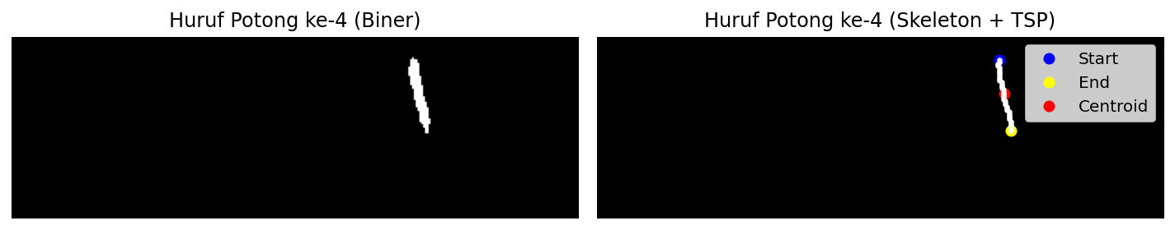
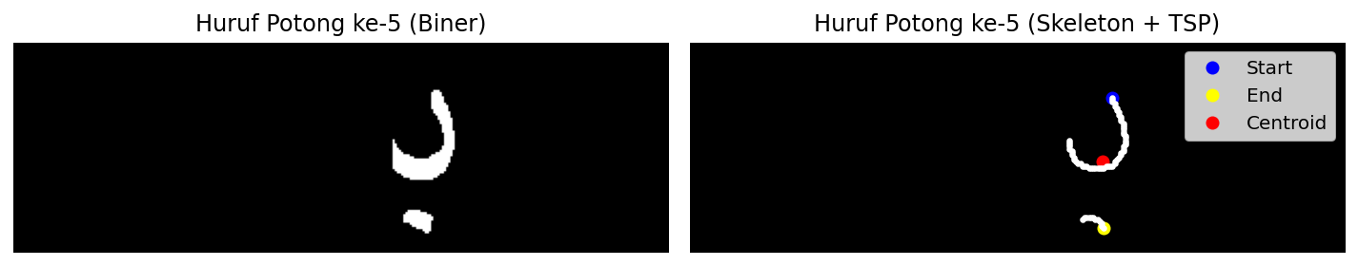
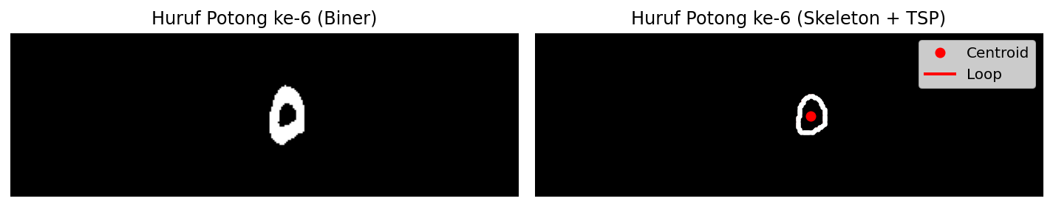
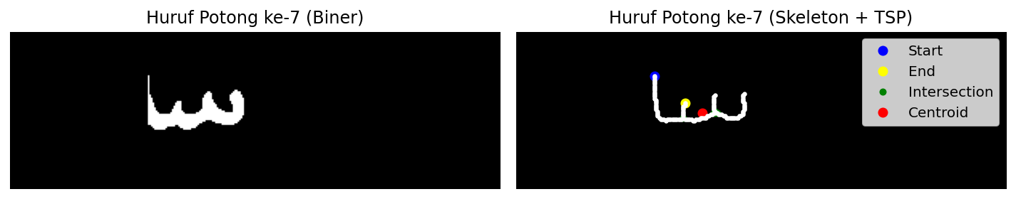
Huruf | Kriteria
 | Syarat: Tiang pendek lurus yang berdiri sendiri mutlak tanpa embel-embel titik atau bulatan. | Parameter: - Mutlak tanpa titik, tinggi > 30 px, lebar sangat sempit (<25 px), dan mutlak tanpa loop (bulatan).
 | Syarat : Mangkuk datar penerima titik di bawah. | Parameter Kode: Tinggi < 60 px dan kerangka mulus tanpa persimpangan sama sekali Mendapat 1 titik di "BAWAH", dan terdeteksi sebagai potongan mangkuk pendek (lebar < 35 px, tinggi < 45 px)
 | Syarat: Huruf berukuran relatif pendek yang strukturnya memiliki kepala melingkar | Parameter: - wajib memiliki 1 loop, dan maksimal hanya memiliki 1 ujung garis terbuka (endpoints).
 | Syarat: Mangkuk yang memiliki 3 gigi berderet menghadap ke atas. | Parameter: - Tinggi < 45 px, dan terdeteksi memiliki 3 ujung garis yang menghadap lurus ke atas

Slide 43
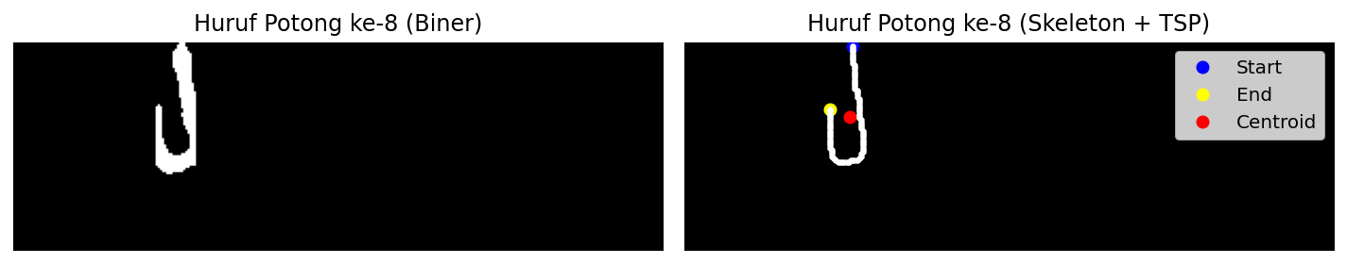
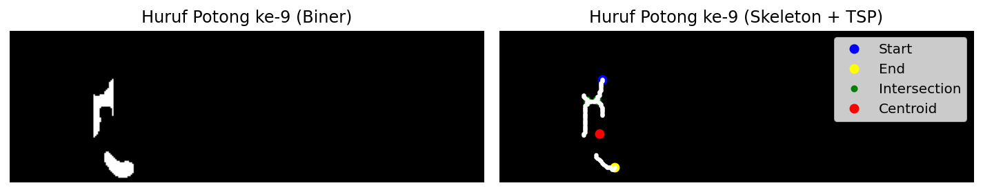
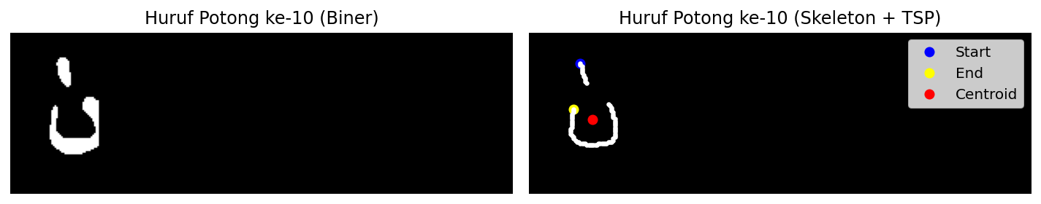
Huruf | Kriteria
 | Syarat: Huruf berupa tiang vertikal yang tinggi dan ramping. | Parameter: - Tinggi > 45 piksel, dan proporsi tinggi harus > 1.2 kali lipat lebarnya.
 | Syarat: Mangkuk yang memiliki lekukan perut/persimpangan melengkung ke belakang, atau secara mutlak menyerap 2 titik di bawah. | Parameter: jika titiknya 2 di "BAWAH", ATAU memiliki persimpangan garis (intersections) dengan tinggi huruf < 40 px. bentuknya harus kecil (Lebar & Tinggi < 35 px)
 | Syarat: Mangkuk dalam yang lebarnya cukup proporsional dan mutlak menyerap titik di posisi atas. | Parameter: Tinggi < 55 px, lebar > 35 px, dan wajib memiliki titik di "ATAS". Memiliki tepat 2 gigi atas (atau 0 gigi tapi mangkuk berukuran sangat lebar).

Slide 44
Huruf | Kriteria
 | Syarat: | Parameter:
 | Syarat: | Parameter:
 | Syarat: | Parameter:
 | Syarat: | Parameter:

